Slide 1
1. ¿Qué es JavaFX?
Framework para crear GUIs en Java
Sucesor de Swing y AWT
Desde Java 11 está fuera del SDK
  Hay que incluirlo:
    Artefacto maven
    Incluyendo Jars
Página principal del proyecto: https://openjfx.io

Slide 2
1. ¿Qué es JavaFX?
¿Qué veremos en este taller?
  Instalación del entorno
  Fundamento de JavaFX (clases implicadas, ciclo de vida de una aplicación, metodologías, …)
  Principales layouts
  Asociar eventos a controles
  Manejo de Threads
  Aplicar CSS a aplicaciones
  Construir una aplicación con Maven
  Autonomía para avanzar solo

Slide 3
1. ¿Qué es JavaFX?
Código fuente de los ejemplos del manual:
  https://github.com/pes130/01-HolaMundoFX
  https://github.com/pes130/02-DemoLayouts
  https://github.com/pes130/03-DemoEventos
  https://github.com/pes130/05-Servicios
  https://github.com/pes130/06-CalculadoraFX

Slide 4
2. Instalación
JDK
Librerías JavaFX
Maven
SceneBuilder
Establecer variables de entorno
Eclipse

Slide 5
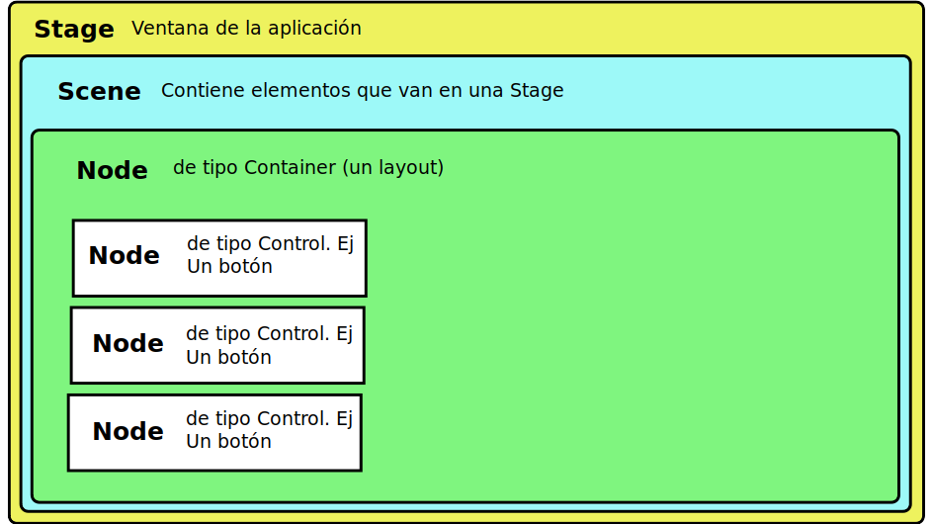
3. Primer programa
Clases Básicas
Clase Application:
  Base de nuestra aplicación.
  Es el punto de entrada a
  nuestra App.
Clase Stage
  Ventana ≈ Escenario
Clase Scene
  Conjunto de elementos representados en el escenario ≈ Escena
Clase Node
  Controles de la aplicación
SceneGraph

Slide 6
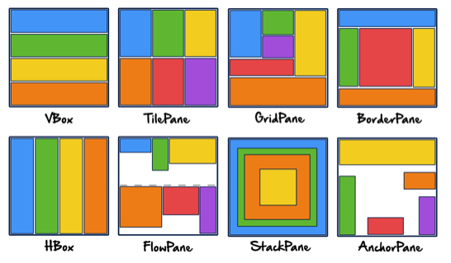
4. Layouts
Organizan elementos Node en la escena

Slide 7
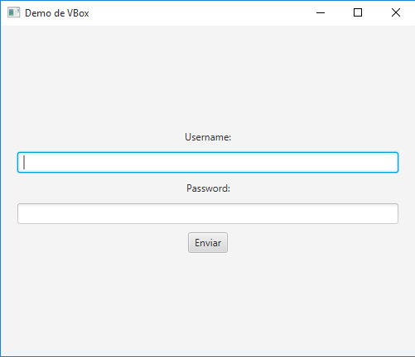
4. VBox

Slide 8
4. FXML
Permite separar la vista del resto de la aplicación
Pieza fundamental del patrón de diseño MVC
La otra parte fundamental es el Controlador

Slide 9
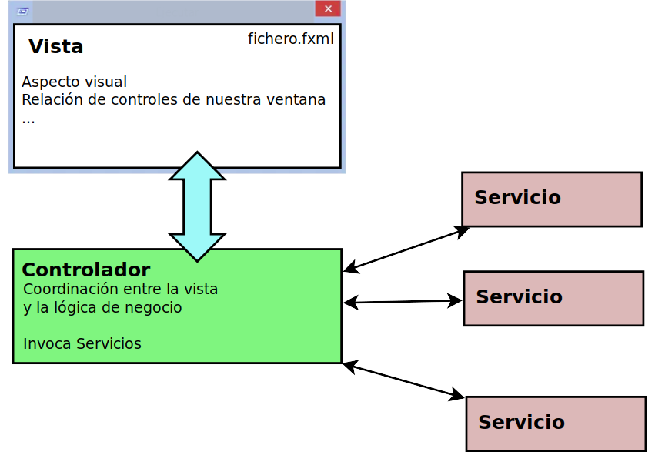
4. FXML

Slide 10
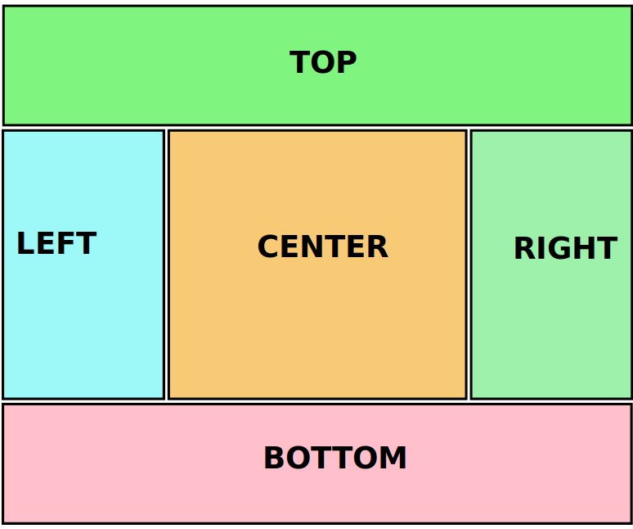
5. Border Pane
Define 5 regiones en la página:

Slide 11
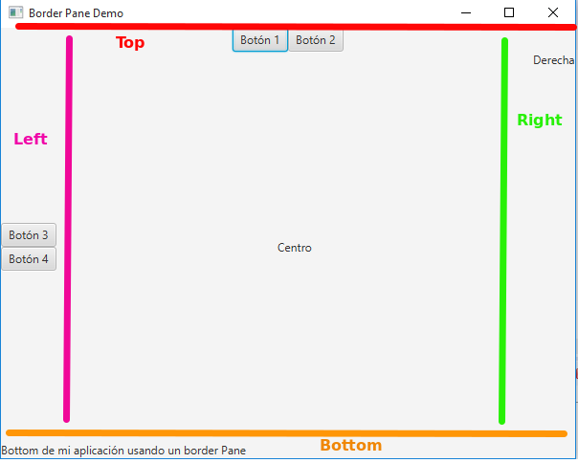
5. Border Pane
Hazlo tú mismo...
‘Botón 1’ → btn_top_1
‘Botón 2’ → btn_top_2
‘Botón 3’ → btn_top_3
‘Botón 4’ → btn_top_4
‘Derecha’ → lbl_right
‘Bottom de mi aplicación ...’ → lbl_bottom
‘Centro’ → lbl_centro

Slide 12
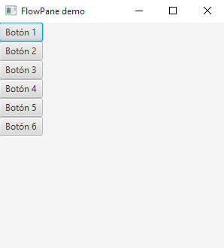
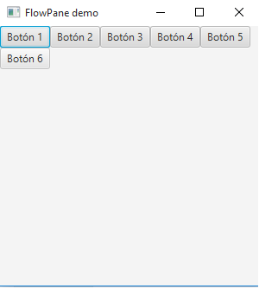
6. Flow Pane
Orientation.Vertical
Orientation.Horizontal

Slide 13
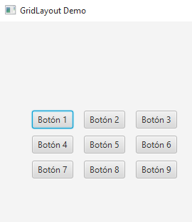
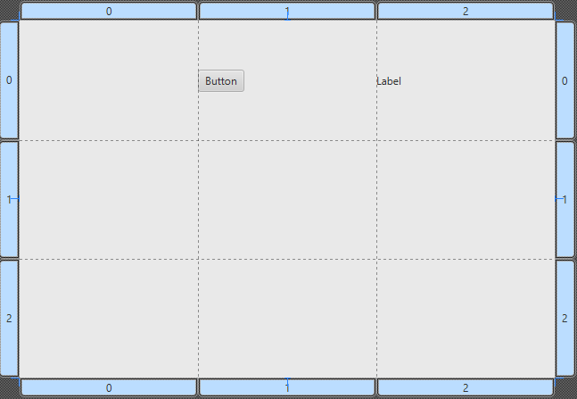
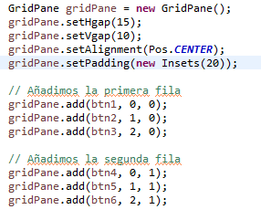
7. GridPane
gridPane.add( Nodo, columna, fila);

Slide 14
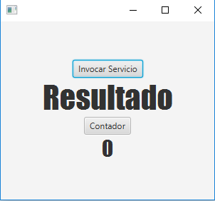
8. Servicios
Hilos de ejecución separados del hilo principal para no ‘congelar’ la aplicación.

